Slide 1
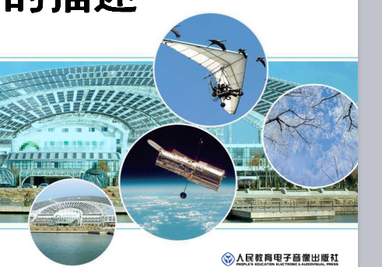
光学作图复习
人教版八年级上册 期末复习专题一

Slide 2

作图依据：
光的反射定律
光的折射规律
平面镜成像特点
透镜的三条特殊光线
光的直线传播（小孔成像）
O
空气
水

Slide 3
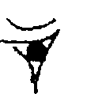
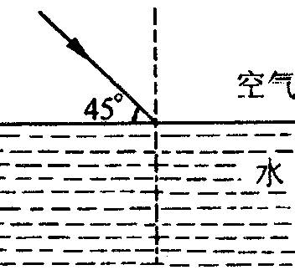

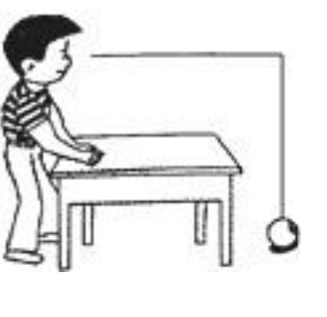
1、光的反射与折射作图
45°
图1
图2
图3
叉鱼
不要求
作法归纳：
①眼睛能看到东西，是因为光线进入眼睛。
②光的反射中，反射角等于入射角。
③光的折射中，空气中的角大。（光线与法线的夹角）
箭头
完整
严谨

Slide 4
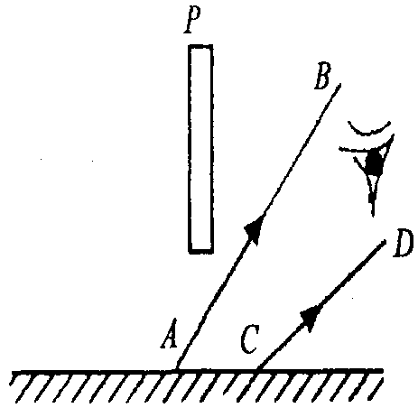
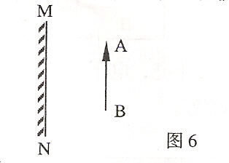

2、利用平面镜成像特点作图
A’
A
S
B’
B
图4
图5
图6
S’
作法归纳：
平面镜成像中,像和物关于镜面
对称,反射光线的反向延长线相
交于像点。
虚线：
辅助线、延长线、虚像
实线：
光线、实像

Slide 5
3、透镜的三条特殊光线
F
F
F
F
F

Slide 6
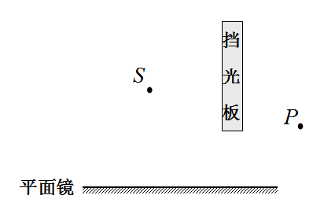

练习：
1.画出发光点S发出的光线经平面镜反射后过图中P点的光路图。
S'
2.潜水员眼睛在水下A点处，B点有条小鱼，C点有只小鸟，请作出潜水员观察鱼、鸟的光路图。

Slide 7
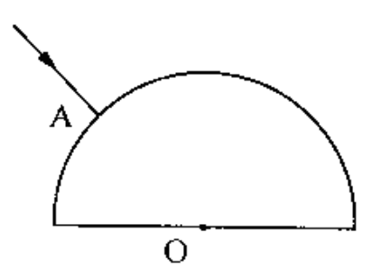
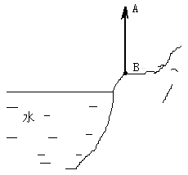
练习：
3.我们在平静的湖面能看到岸上景物美丽的倒影。用AB代表岸边的一棵树，如图所示，请你画出树AB在水中的倒影A′B′（可把水面看成一块平面镜）。
B'
A'
4.一束光从半球面上的A点沿半径方向射入半球形玻璃砖，球心为O，画出这束光线从射入玻璃砖到射出玻璃砖的完整光路图。

Slide 8
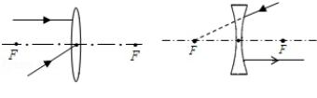
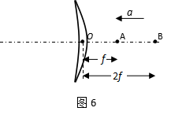
练习：
凸
6.如图6所示的透镜是_______（选填“凹”“凸”）透镜。其中，O是其光心，f是透镜的焦距。在图中画出透镜的左焦点和光束a经过透镜后传播径迹。
A'

Slide 9
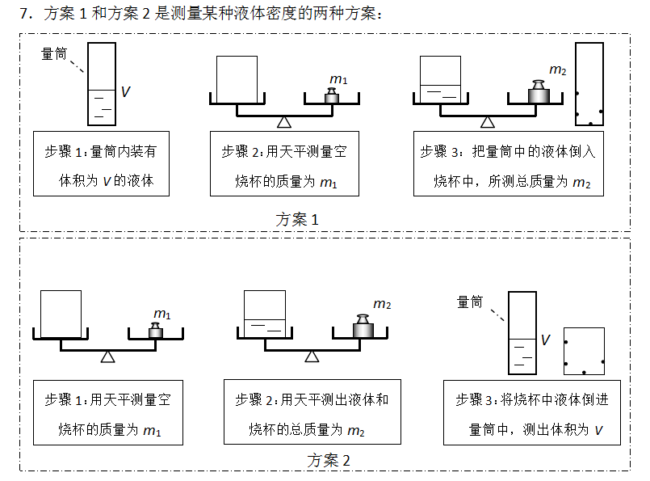
小 有液体残留在量筒中，所测得的质量偏小
所测密度偏 ，原因： 。
所测密度偏 ，原因： 。
大 有液体残留在烧杯中，所测得的体积偏小

Slide 10
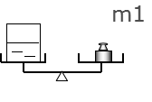

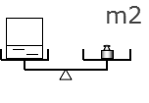

方案一：
步骤1：用天平测出液体和烧杯的总质量为m1
步骤2：将烧杯中一部分液体倒进量筒中，测出体积为V
步骤3：用天平测量烧杯和剩余液体的总质量为m2
方案二：

Slide 11
方案三：

Slide 12
完

Slide 13
平面镜成像特点
①像与物的大小相等
②像和物体到平面镜的距离相等
③像和物体的连线与镜面垂直
（平面镜所成的像与物体关于镜面对称。）

Slide 14
光的折射规律
1.折射光线、入射光线、法线在同一平面内。
2.折射光线、入射光线分别位于法线两侧。
3.
空气中的角大。
4.当入射角增大时，折射角也增大。
5.光从空气垂直射入水或其他介质中时传播方向不变。
空气
6.在折射现象中，光路是可逆的。
水

Slide 15
光的反射定律
O
1.反射光线、入射光线、法线在同一平面
（三线共面）
2.反射光线和入射光线分居法线两侧
（法线居中）
3.反射角等于入射角
（两角相等）
在反射现象中光路可逆。

Slide 16
* 密度测量的拓展
1. 用细线把木块与一铁块连在一起沉入水底，使用量筒，运用排水法测体积。（助沉法）
ml
ml
V₂
V₁
2. 物体体积由于形状不规则且不能直接放入量筒中，所以用溢水杯借助于排水法测量。（溢水法）

Slide 17
作业1：《一遍过》P124~126
作业2：一个质量为0.3kg的水壶，装满水后总质量为0.8kg，装满另一种液体时总质量为0.7kg，则这种液体的密度是多少?
（只用天平测液体密度）
P127第7题（只用天平测固体密度）
格式好好写！不要乱来！

